Slide 1


Bienvenue à toutes et à tous

Slide 2
0
6
3
2
8
1
4
10
5
7
9
Dans quelques secondes…

Slide 3
Version du 10 mars 2019
Présentation du nouveau site internet du Bridge Club Cercle Duperré La Rochelle
https://www.bridgeclubduperre-larochelle.com

Slide 4
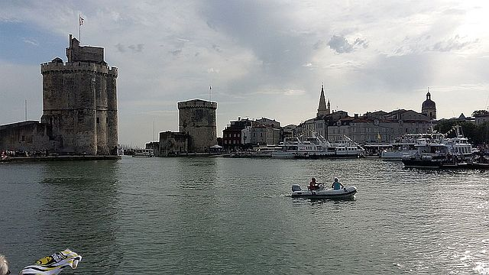
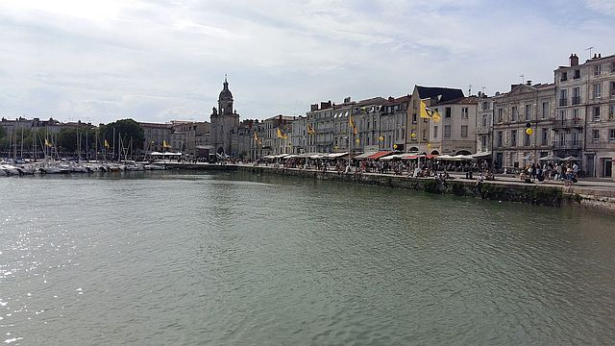
Le nouveau site internet concerne un club…
Qui n’est pas là…
Qui n’est pas là non plus…

Slide 5
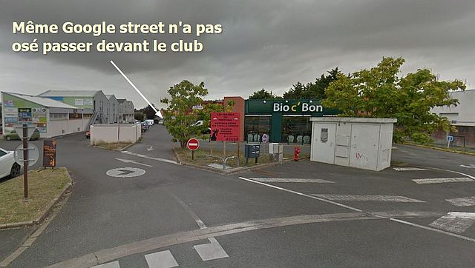
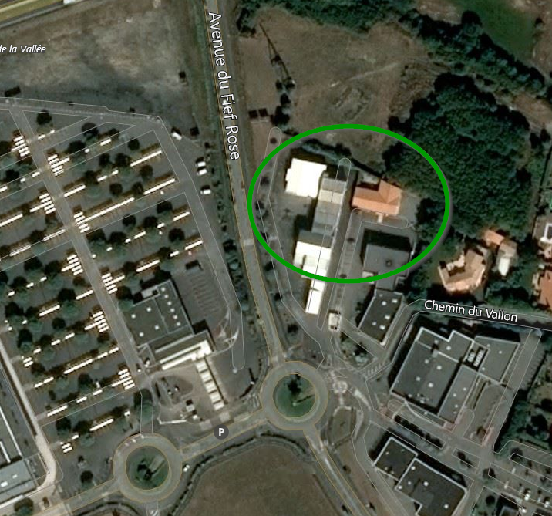
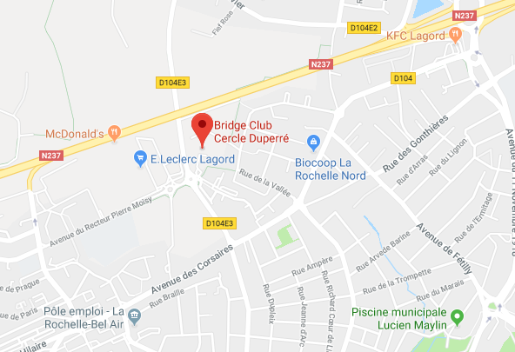
Mais ici !!!
Ce qui pose problème depuis de nombreuses années pour les joueurs cherchant un club à La Rochelle et qui ne savent pas que Lagord, c’est La Rochelle.
c
Bridge Club Cercle Duperré
12 Avenue du Fief Rose, 17140 Lagord

Slide 6
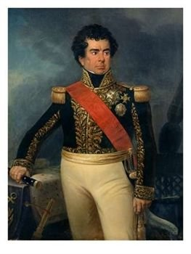
Vous avez dit Duperré ?
Le baron Victor Guy Duperré, né à La Rochelle le 20 février 1775 et mort à Paris le 2 novembre 1846, est un officier de marine français des XVIIIe et XIXe siècles. Amiral, Amiral de France en 1830, pair de France et ministre de la Marine et des Colonies.
Né dans une vieille famille rochelaise, vingt-deuxième enfant de Jean Augustin Duperré, conseiller du roi et trésorier de la guerre, et de Marie-Gabrielle Prat-Desprez, Victor Guy Duperré passe quelques années chez les Oratoriens du collège de Juilly, avant de s'embarquer comme mousse, dès l'âge de 16 ans (1791), sur un navire de commerce, le Henri IV, en partance pour une campagne dans l'océan Indien, etc., etc.
Mais revenons tout de suite au sujet principal

Slide 7
Pourquoi un site Internet ?
Être présent sur la toile pour … nous y trouver, savoir ce que nous proposons, vérifier le dynamisme du club en terme de communication.
D’autre part, ne pas y être, c’est comme la pub. Les gens ne vont pas forcément acheter ou consommer, mais au moins ils sauront que çà existe.
Adopter un moyen efficace de communication et d’échanges avec l’ensemble de nos membres et plus généralement avec la communauté des bridgeurs.
Se donner la possibilité d’archiver et d’historiser tout ce qui concerne le club depuis… 1888. La mémoire collective, c’est important.

Slide 8
Notes préalables
La présentation s’appuie sur une version du site ne correspondant pas nécessairement à celle que vous découvrirez en vous connectant pour la première fois.
Les principes généraux exposés par la suite seront toutefois les mêmes.
Merci d’être venus très nombreux, ce qui prouve votre intérêt pour le club.
Euh… j’ose espérer que ce n’est pas seulement le casse-croûte qui vous a attiré.

Slide 9
Notes préalables… suite
Le site a été construit avec l’outil proposé par sportsregions, outil réputé comme étant « l’internet des associations sportives » et gérant déjà plusieurs milliers de sites.
Ce choix nous laisse penser que la pérennité ainsi que l’évolution de cet outil seront assurées pendant de nombreuses années.
Les fonctionnalités principales sont celles qu’on attend en général d’un site associatif: gestion de nouvelles, de photos, de vidéos, de documents, communication vers les membres (newsletter), forums divers, gestions de liens vers des sites concernant notre noble activité… tout çà à un coût très raisonnable.

Slide 10
Notes préalables… suite de suite
Les avantages de ce choix:
La structure du site permet de gérer tout ce qui concerne la vie d’un club « sportif », y compris des inscriptions en ligne, une boutique, des partenaires (sponsors, mécènes) éventuels, des publicités, des résultats.
Les inconvénients de ce choix:
Nous sommes dans une structure qui ne nous permet pas d’inventer ou de décider par exemple de gérer de plusieurs façons les albums photos, le look de la page d’accueil, les vidéos ou le format des mails envoyés.
Les évolutions de l’outil sportsregions sont bien entendu fonction des remarques remontées à sportsregions et sont prises en compte et développées en priorité si un sujet est abordé par un nombre suffisant de clubs.

Slide 11






Quelques références sportsregions proches
Aigrefeuille - Union Sportive d'Athlétisme
Charron - Aunis-Atlantique Club Canin Charentais 17
Courçon - Athlétique Club Aunis Atlantique
La Rochelle - Boule Cigale Rochelaise (voir Louvet-Pernelle)
La Rochelle - Bridge Club Cercle Duperré (voir ICI)
La Rochelle - Comité Départemental de Charente-Maritime de Volley-Ball

Slide 12








Marans - Courir en pays Marandais
Nieul sur Mer - NieulAirPur, Promotion de la course à pied sur route, trail et la marche nordique, avec un esprit de convivialité
Périgny - Réveil de Rompsay, gymnastique
Saint-Christophe - Association de tennis de table
Saint-Xandre Badminton Club
Surgères - Escalade Club
Surgères - Judo Club
Surgères – Les Archers d’Hélène

Slide 13
Et maintenant… le nouveau site
Après cette mise en bouche, passons aux choses sérieuses.
N’hésitez par à interrompre le « conférencier » avec toute question pertinente de votre choix, ou gardez vos questions pour la fin.
Un ordinateur sera mis à votre disposition à la fin de la présentation pour vous permettre de vous familiariser d’ores et déjà avec le nouveau site.

Slide 14


Page d’accueil
Nous allons désormais procéder à
l’ étude détaillée du menu principal.
La page d’accueil est l’élément essentiel de la navigation sur un site internet.
Son ergonomie, son contenu et sa présentation évolueront au fur et à mesure des besoins et des demandes.

Slide 15
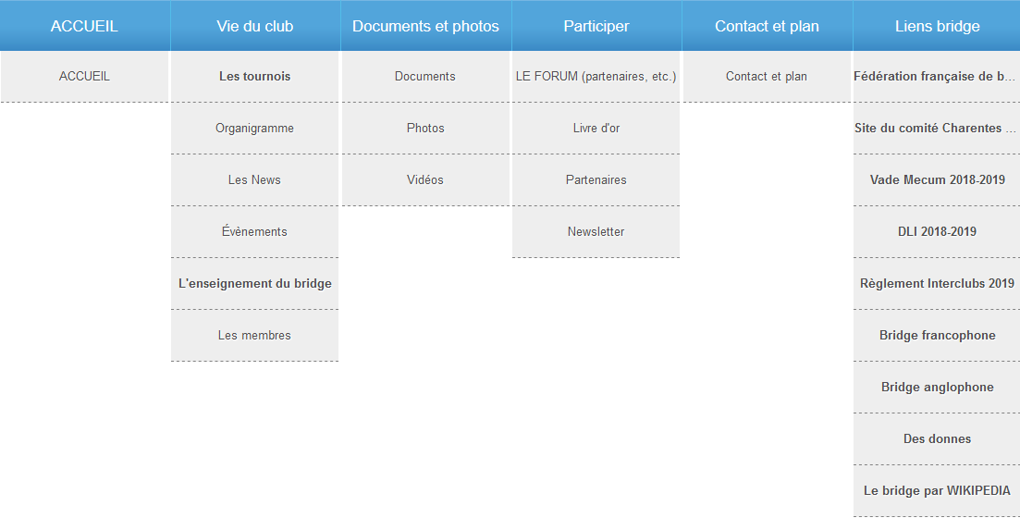
Détail de la page d’accueil
Les archives sont disponibles dans la saison 2000-2001.
Trouver des partenaires, proposer des donnes, etc.
Pour retourner à la première page.
Envoyer un message au club,
voir toutes les coordonnées
du club.
Toutes les infos du club.
Liens ou documents à consulter.

Slide 16
Les principes essentiels du contenu du site
Tous les documents antérieurs à l’année 2002 seront stockés dans la saison 2000-2001.Certains documents sont de qualité moyenne, puisque scannés à partir des sources de l’époque.
Les documents seront obligatoirement au format PDF.
Les photos seront obligatoirement au format JPG avec une taille maximum de 1024 pixels (hauteur ou largeur selon le format).
Les documents concernant uniquement les administrateurs du club (BE, école de bridge…) seront enregistrés avec la notion de « privé ». Ils seront visibles seulement pour les membres.

Slide 17
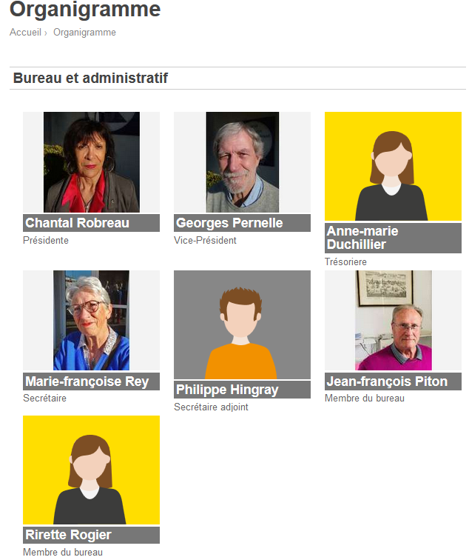
Le bureau exécutif
La gouvernance bénévole du club

Slide 18

L’école de bridge
Cette page sera désormais mise à jour régulièrement.
N’oubliez pas de participer aux tournois élèves-confirmés.

Slide 19
Les partenaires
Trouvez-en !!!!

Slide 20
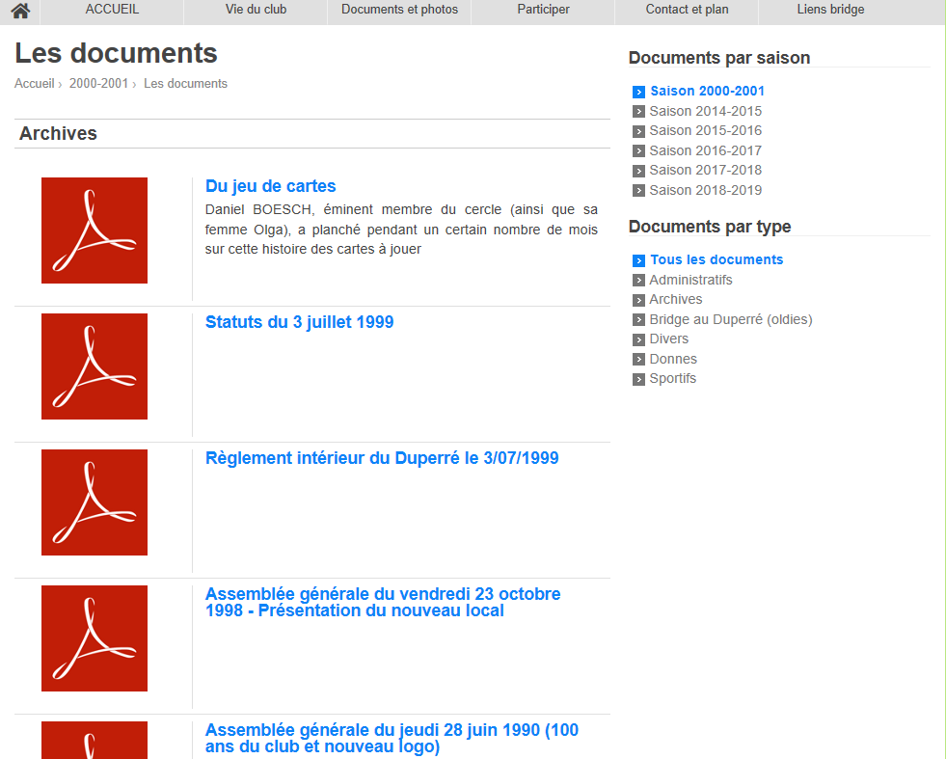
Les documents
Cliquer sur cette saison pour consulter les archives.
Contribuez vous-mêmes. Faites-nous parvenir des documents sur tous les évènements concernant la vie du club.
Documents présents entre autres dans l ’année 2000-2001:
- l’histoire des cartes (D.BOESCH)
- les anciens n° de « Bridge au Duperré » de 1987 à 1991,
- quelques assemblées générales avant 1990,
- anciens statuts, règlements intérieurs.
-

Slide 21
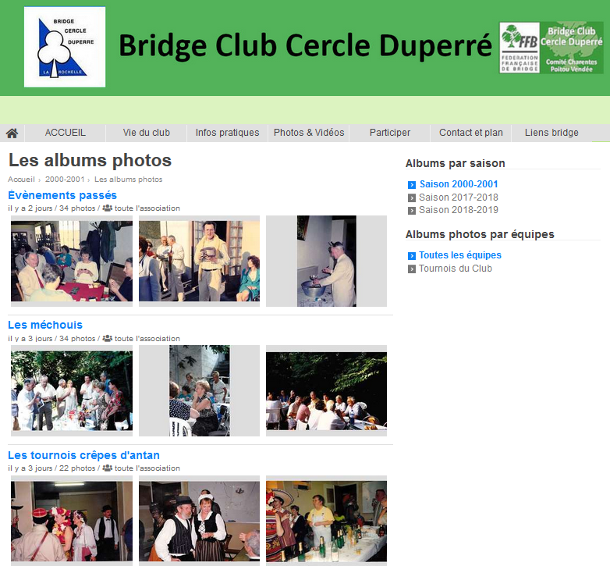
Les photos
Cliquez sur cette saison pour consulter les archives.
Contribuez vous-mêmes. Faites-nous parvenir des photos sur tous les évènements concernant la vie du club.
Entrez dans l’album en cliquant sur une photo. « Recliquez » pour voir les photos sous forme de diaporama.

Slide 22
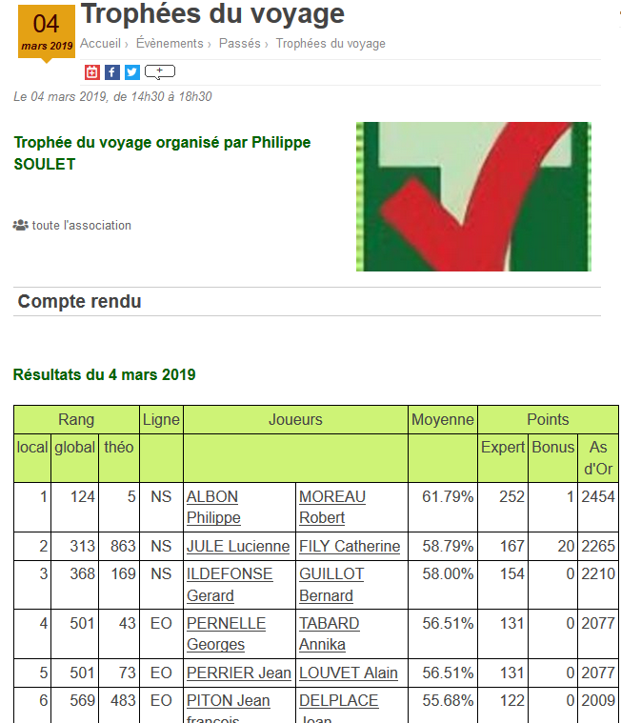
Un évènement récurrent
Le trophée du voyage mensuel
Vous pourrez consulter l’historique de ce simultané (résultats au Duperré), et même voir les feuilles de route… tant qu’elles seront disponibles sur le site de Bridgeinter.net

Slide 23
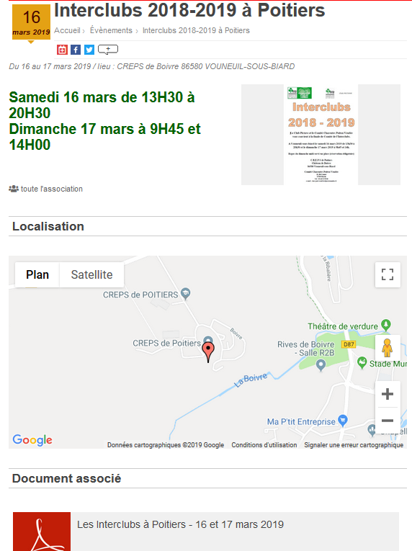
Un évènement spécial
L’ Interclubs annuel
Cliquer pour afficher la plaquette officielle.
Zoomer pour trouver le lieu de la compétition.
Cliquer pour afficher le document complet.

Slide 24
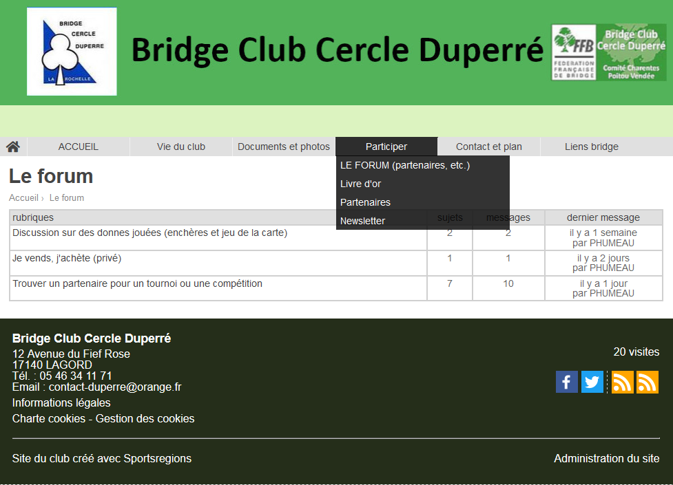
Le FORUM, un plus du site
Entrer dans ce forum pour discuter des donnes jouées au club par exemple
Cliquer sur ce choix pour accéder au forum.
Entrer dans ce forum pour proposer des « objets » à vendre, à donner, à échanger, à acheter…
Entrer dans ce forum pour chercher, trouver un partenaire.
Vous trouverez ici les informations légales (club et politique de confidentialité).

Slide 25
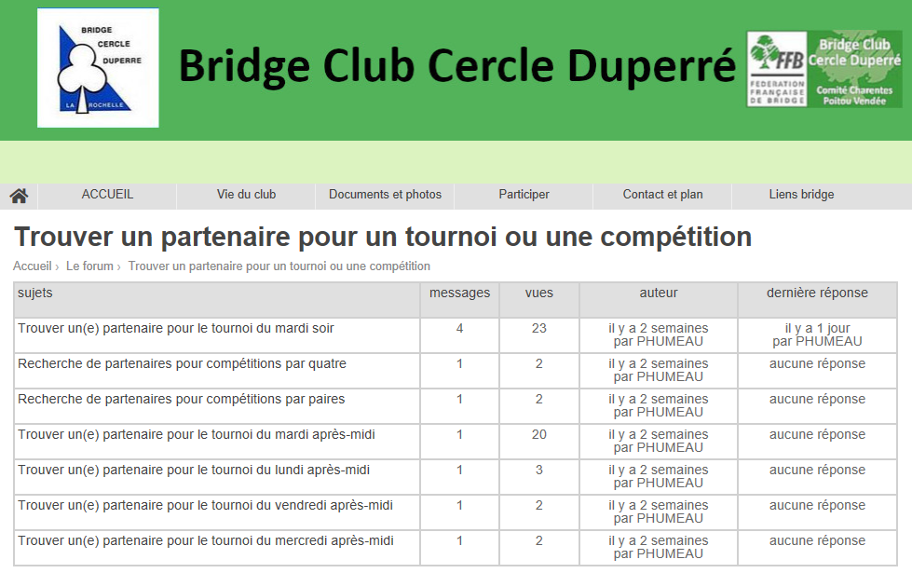
Liste des tournois et compétitions concernés
Sélectionner le sujet qui vous intéresse.

Slide 26
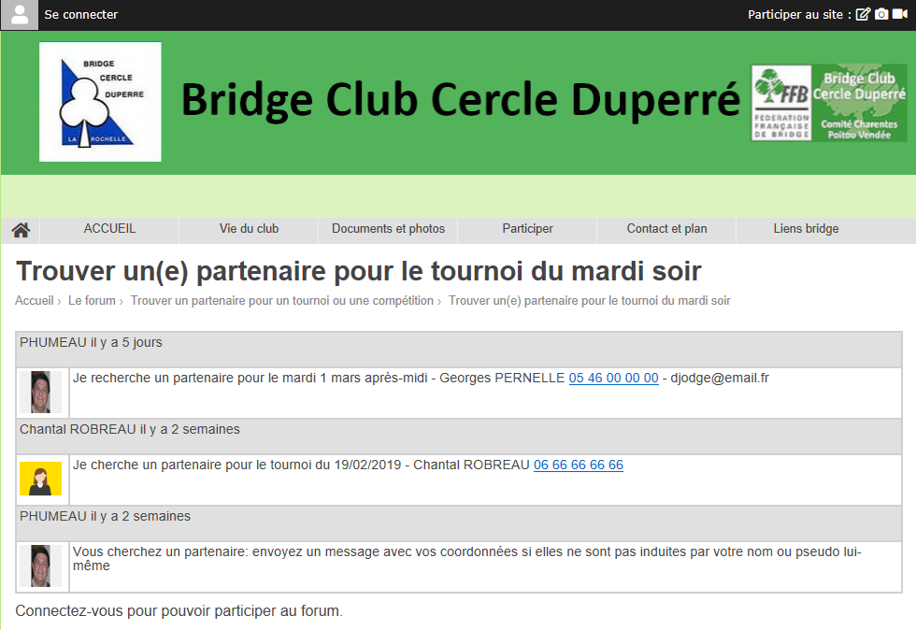
Contenu de Forum → Trouver un partenaire pour un tournoi ou une compétition → Trouver un(e) partenaire pour le tournoi du mardi soir
Vous devez vous connecter avec vos identifiants pour participer au forum.

Slide 27
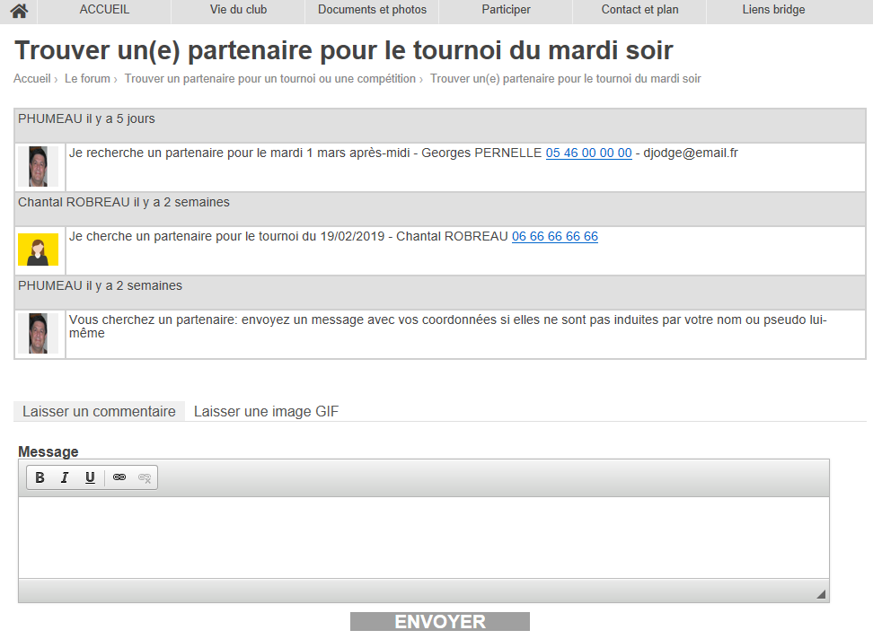
Une fois connecté, vous pouvez saisir votre demande
Liste des « posts » disponibles pour ce sujet.
Saisir votre demande (précise) avec le tournoi concerné et des données minimum de contact (n°de téléphone surtout).
Envoyer !!!
Quelqu'un d'agréable, sachant tenir les cartes, est-il disponible pour le tournoi du 9 avril 2019 ? M. RONCHON - 05 05 05 05 05 (plutôt à partir de 20H30)

Slide 28
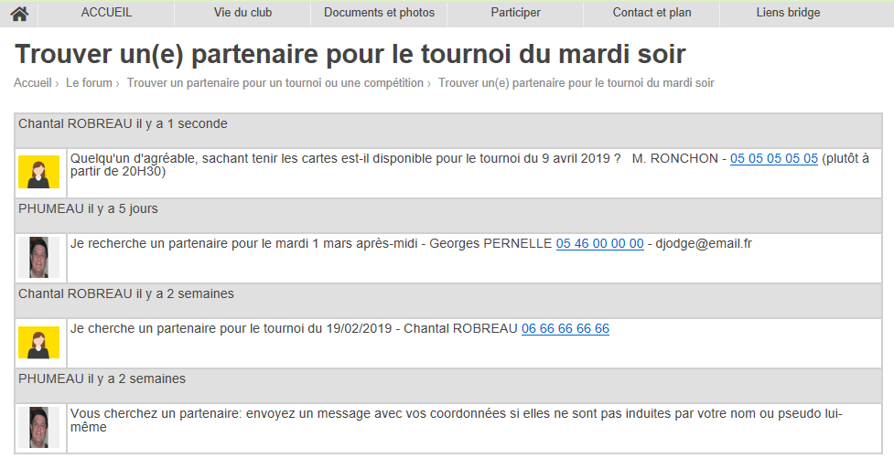
Votre message est enregistré et visible par tous les visiteurs (rappel: seules les personnes connectées pourront alimenter le forum).
Vous n’êtes pas obligés de saisir votre nom dans le message si vous n’utilisez pas de « pseudo ».
Les messages anciens seront supprimés par les administrateurs du site.

Slide 29
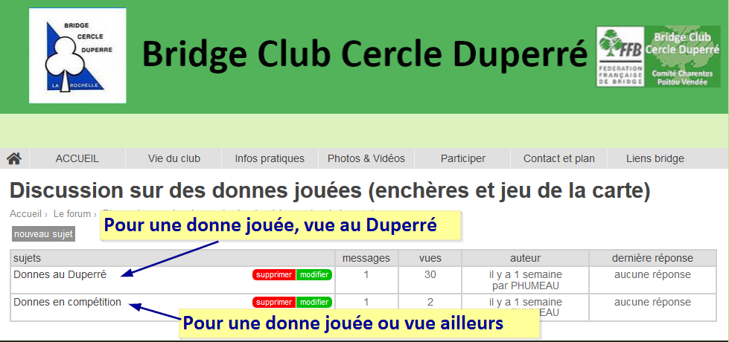
Forum sur les donnes

Slide 30
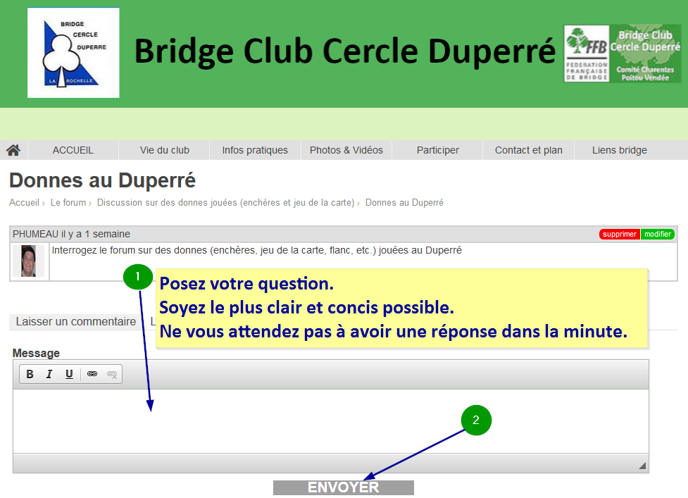
Saisie dans les forum des donnes…

Slide 31
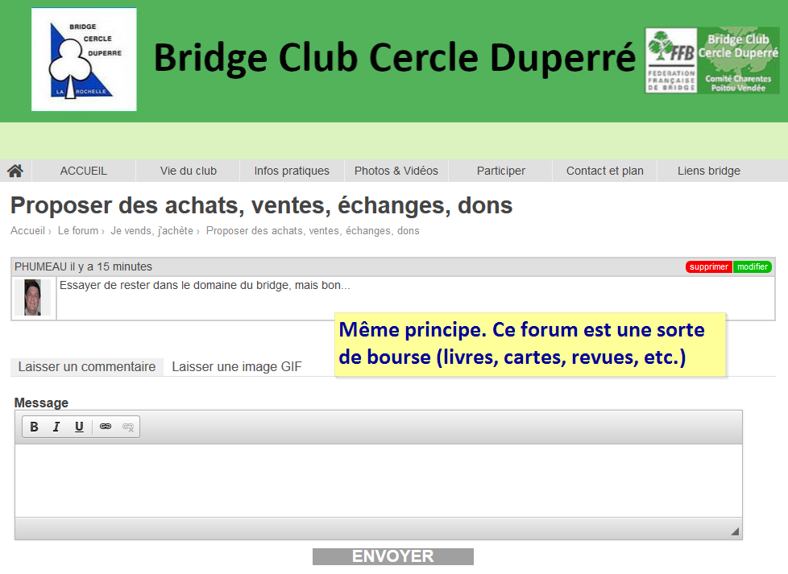
Forum annonces diverses

Slide 32
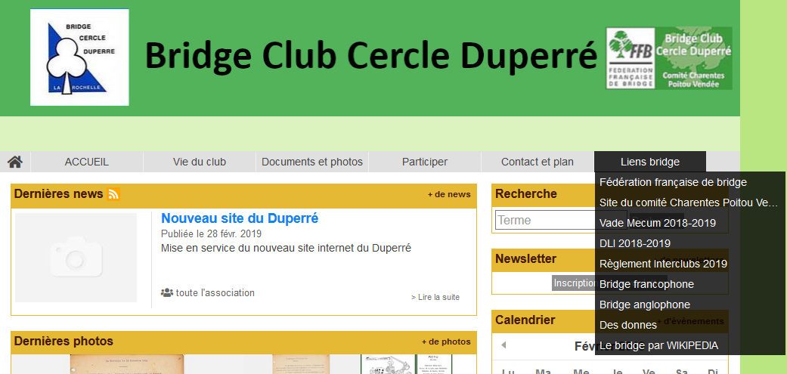
Les liens « bridge »
Ces différents items vous redirigent vers:
- De nouvelles pages internet,
- Des documents.
Liens vers des documents concernant la saison en cours.
Donnes vues, jouées:
Votre contribution est souhaitée.

Slide 33
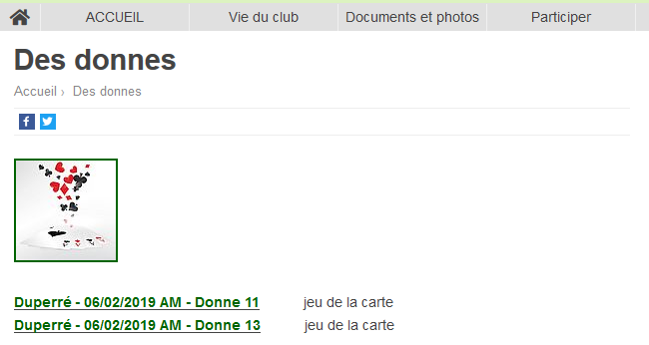
Détail du lien « Des donnes »
On pourra ici indiquer la provenance de la donne, le type de problème, le niveau de difficulté, l’auteur…).
Cliquer sur un des liens et vous verrez…

Slide 34
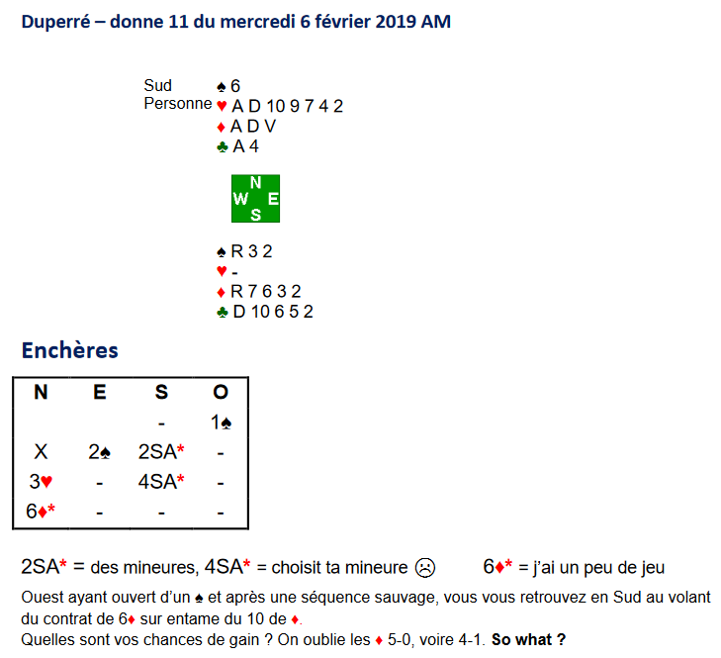
La donne choisie s’ouvre dans une nouvelle fenêtre de votre navigateur
Si vous souhaitez envoyer une donne, essayez de respecter la mise en page (document PDF avec une page pour présenter le problème et la deuxième pour la solution). Nous pourrons aussi assurer la mise en page si nécessaire… jusqu’à ce que vous sachiez le faire vous-mêmes.
Une donne que vous aurez vue ou jouée au Duperré par exemple.

Slide 35
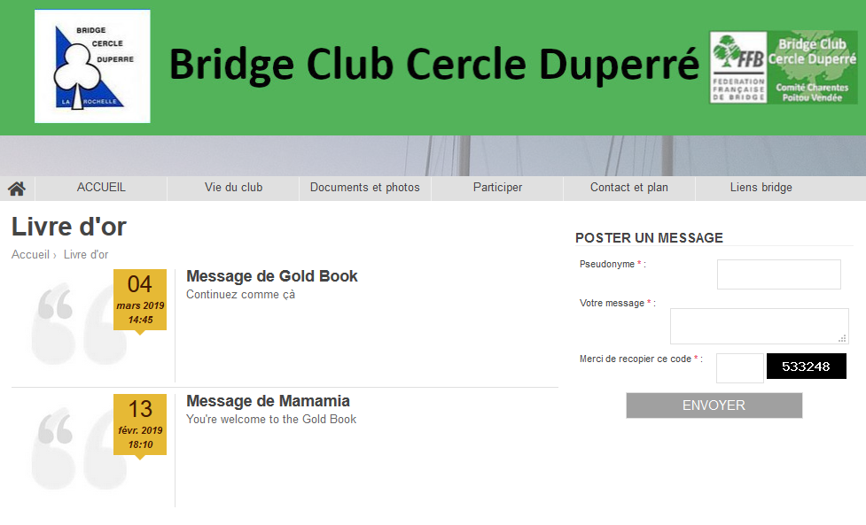
Le livre d’or
Poster votre message et saisir le code demandé (système CATCHA pour éviter l’envoi massif par des robots).
Messages déjà « postés ».
Envoyer !!!

Slide 36
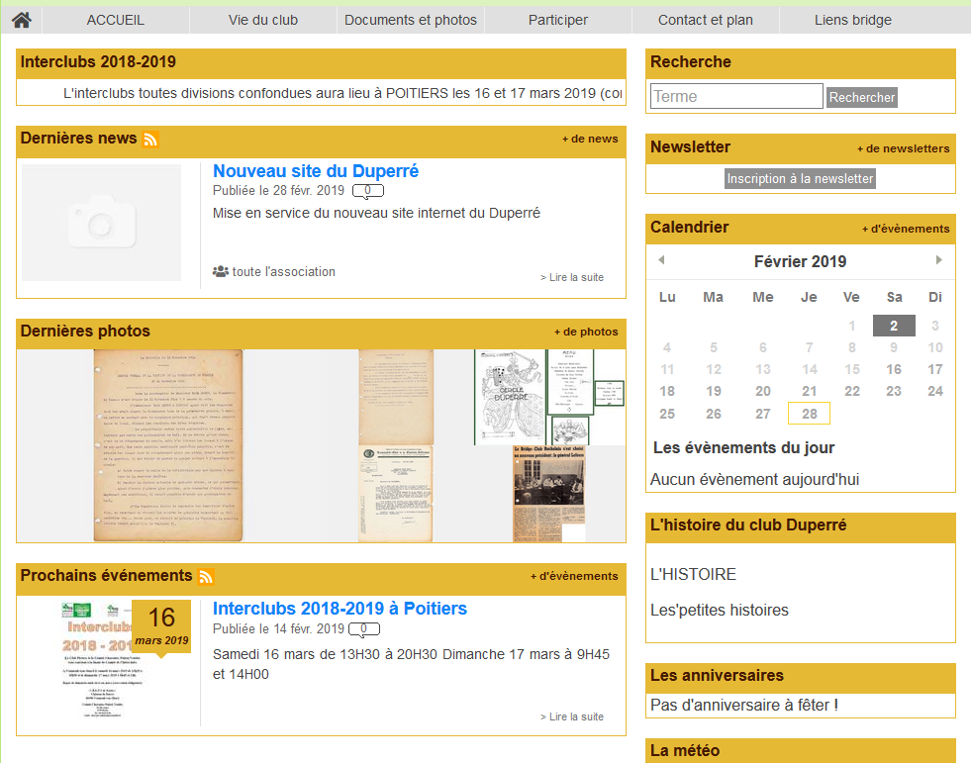
Un focus sur les widgets pour terminer
Rechercher tous les éléments du site le texte saisi.
Texte défilant pour une information importante.
Vous pouvez vous abonner à un flux rss pour être prévenus de nouveautés dans les news. Nous vous laissons chercher comment çà marche…
D’autres widgets sont présents dans la colonne de droite:
- Météo,
- Anniversaires (sans l’âge ☺ ni la photo si elle n’a pas été fournie),
- Actualités France Info.
Les évènements réguliers (tournois par exemple) sont absents volontairement pour ne pas « alourdir » le calendrier
Les nouveautés s’affichent directement sur le site.
A partir de … 1926.

Slide 37
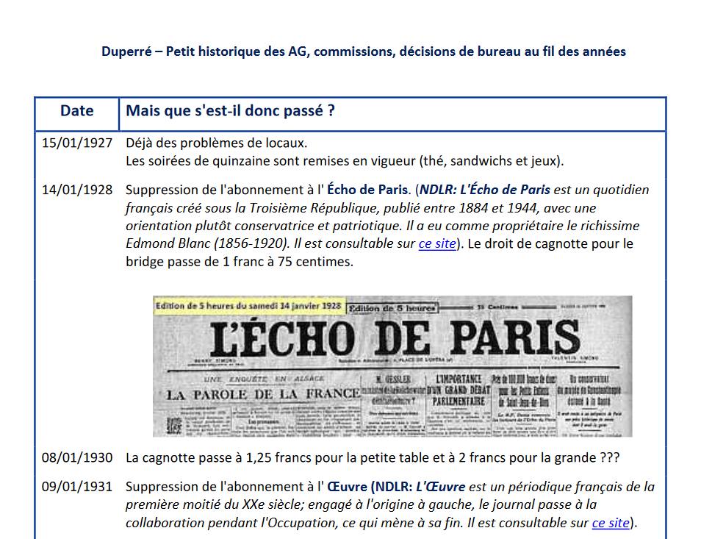
Les petites histoires…ouvrent ce document
Ce document évoluera au fil des anecdotes, photos ou histoires que ne manqueront pas de nous envoyer les gentils membres.

Slide 38
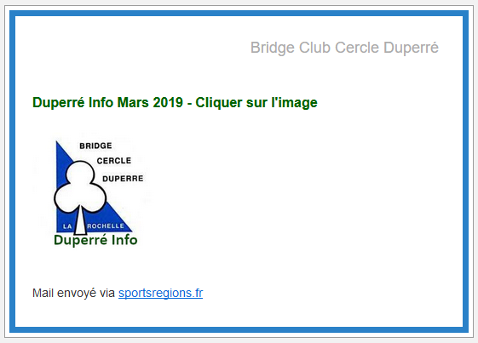
La newsletter
Celle-ci arrivera régulièrement dans votre boite à lettres électronique si vous êtes inscrits. Nous essaierons de vous inscrire automatiquement.
La newsletter remplacera les mails que vous recevez régulièrement. Vous devez la lire pour être au courant des dernières informations.
Voici le format actuel du contenu des messages que vous recevrez.
Ceci est un exemple pour le « Duperré Info ». En cliquant sur l’image, votre navigateur Internet ouvrira la dernière mouture du Duperré Info.

Slide 39
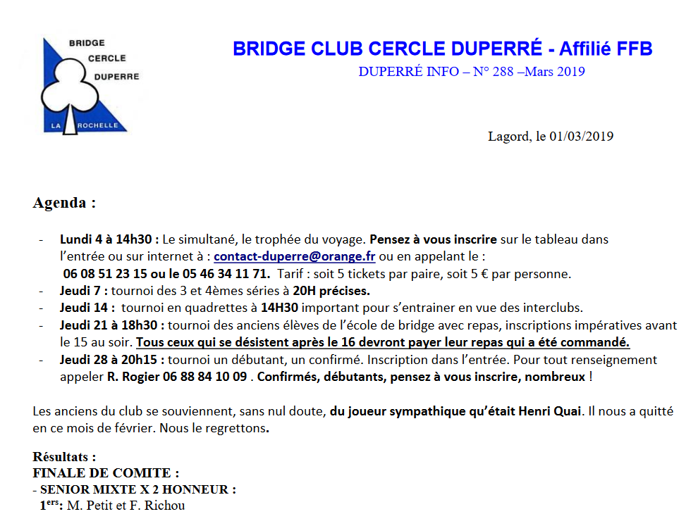
Exemple du Duperré Info
Vous ne recevrez plus le Duperré Info en pièce jointe. Vous pourrez toutefois enregistrer la version « Internet ».

Slide 40
Pour terminer
Le site internet doit être un moyen efficace pour le club de communiquer avec ses adhérents, notamment vers ceux qui, pour des raisons diverses, ne sont pas physiquement présents régulièrement dans nos locaux.
Le site doit être un outil pour les adhérents de communication vers le club (commentaires sur les événements, news, photos, documents, utilisation du FORUM).
Le site ne vivra que si il est alimenté régulièrement par ses administrateurs et les membres.
Nous pensons avoir construit un outil simple à utiliser. Faites-en bon usage !!!
Toutes les remarques seront prises en considération.

Slide 41
Pour terminer… bis
Vous recevrez dans votre messagerie, avec l’email renseigné dans le fichier des adhérents, un guide pour vous aider à naviguer sur le site.
Vous recevrez aussi un email vous demandant de créer un compte sur sportsregions. N’ayez par peur !!! Cliquer sur le lien et vous recevrez les identifiants (à conserver précieusement) qui vous permettront de vous connecter au site et notamment d’accéder au forum ou de modifier vos informations personnelles.
Si vous ne souhaitez pas ou plus apparaître sur des photos par exemple, ou ne plus recevoir d’email, vous devrez en faire la demande au club.

Slide 42
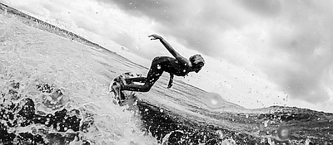
Pour terminer… ter
Nous vous invitons à effectuer de nombreuses et régulières visites.
BON SURF !!!!

Slide 43
C’est fini !!!
Long life to Duperré
Et au Bridge donc…

